Slide 1
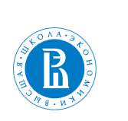
Исследование iPIPS: стартовая диагностика ребенка на входе в школу и измерение индивидуального прогресса за первый год обучения в школе

Slide 2
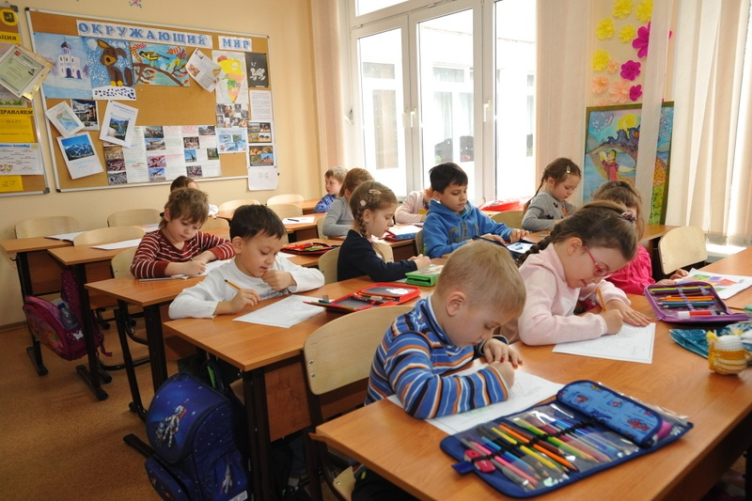
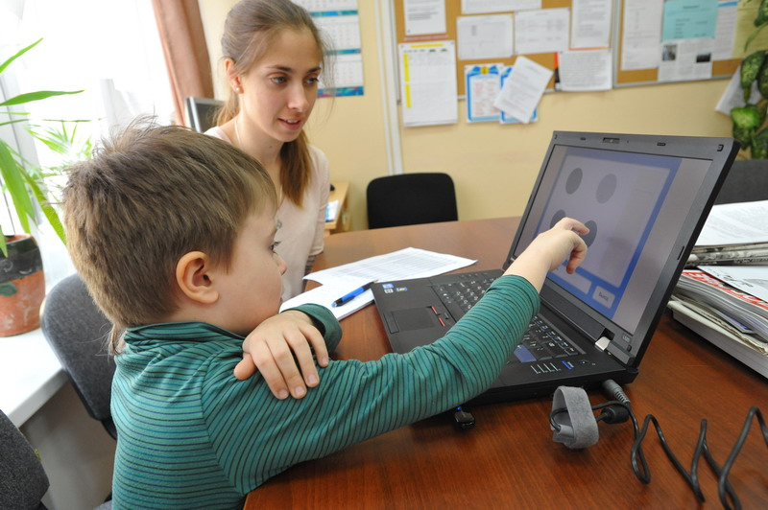

Цель проекта iPIPS
Cтартовая диагностика на входе в систему образования (выявление индивидуальных особенностей ребенка) и оценивание индивидуального прогресса ребенка в течение первого года обучения
фото
фото
В основе - международный инструмент – изначально разработан в Университете Дарема (Великобритания). Русская версия разработана в Институте образования НИУ «Высшая школа экономики»о
фото
Высшая школа экономики, Москва, 2015

Slide 3
iPIPS (international Performance Indicators in Primary School)
Объект изучения – весь спектр навыков ребенка, как когнитивных, так и некогнитивных
Два обследования: в начале октября, когда первоклассник только приходит в школу, и в мае, в конце учебного года
Обследование компьютеризировано, проходит в игровой форме с использованием адаптивного алгоритма
Уникальный инструмент, не имеющий аналогов в российской образовательной системе

Slide 4
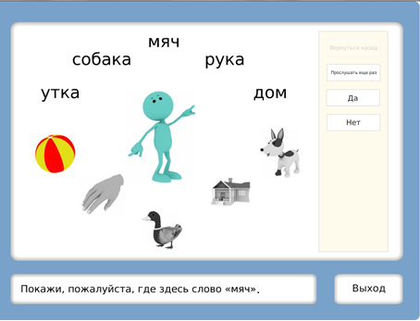
Адаптивное тестирование
Адаптивные алгоритмы позволяют тесту подстраиваться под ребенка,
меняя трудность в зависимости от полученных ответов
Преимущества адаптивного тестирования:
дети не тратят время и силы на задания, не соответствующие их уровню подготовки (слишком легкие для них или слишком трудные)
уменьшается влияние на результаты дополнительных факторов (утомление, беспокойство, неаккуратность)
дети более мотивированы и спокойны

Slide 5
Инструмент iPIPS: объект изучения
Когнитивное развитие ребенка
словарный запас, базовые навыки по чтению и математике, фонематическая грамотность
Социальное и эмоциональное развитие ребенка
адаптация к школе, личностное развитие, социальное развитие
Контекстные условия

Slide 6
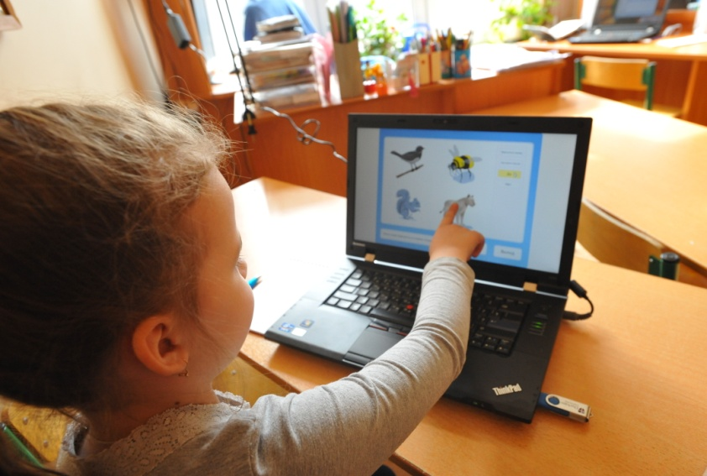
iPIPS: когнитивное развитие ребенка
Письмо
Словарный запас
Элементы текста
Повторение слов
Рифмование слов
Буквы
Слова
Чтение короткой истории
Понимание текста
Простой счет
Простое сложение и вычитание
Цифры
Логические задачи
Задачи с символами
Контекстные задачи

Slide 7
iPIPS: исследование некогнитивного развития ребенка
опросник личностного, социального, эмоционального развития ребенка
11 шкал с подробными индикаторами, описывающими поведение ребенка
заполняется учителем на каждого ребенка, участвующего в исследовании, на основе ежедневного взаимодействия и наблюдения
заполняется дважды: в начале и в конце учебного года

Slide 8


iPIPS: контекстная информация
Анализ контекстной информации позволяет исследовать связь готовности к школе и прогресса с образовательной средой в школе и до школы, с родительскими и учительскими характеристиками, с социальным и психологическим развитием ребенка.
фото
фото
фото
Высшая школа экономики, Москва, 2015

Slide 9
Процедура диагностики
Индивидуальная работа с каждым ребенком
Время - 20-25 минут
Оценивание в игровой форме
Компьютерная форма
Специальная компьютерная программа (адаптивный алгоритм)
Сбор контекстной информации
Опрос родителей (заполнение анкеты в элкетронной форме, 10 минут)
Опрос учителей

Slide 10
Проведение тестирования - видео
https://www.youtube.com/watch?v=qIzbbZcsSN0

Slide 11
Обратная связь по результатам исследования iPIPS
По результатам исследования предоставляются отчеты для каждой школы и каждого класса, участвующих в обследовании
Родители получат индивидуальные результаты диагностики их ребенка

Slide 12
Фокус исследования: предикторы успешности обучения в начальной школе
Исследование взаимосвязи социо-экономического статуса семьи, родительской мотивации и материальных и нематериальных инвестиций в образование ребенка и уровня учебных навыков при входе в школу (начало первого класса).
Выявление факторов, которые способствуют развитию учебных навыков в течение первого года обучения (на конец первого класса).
Выявление взаимосвязи некогнитивного развития ребенка на входе в школу (личностное, социальное развитие, а также его поведенческие характеристики) и успешности ребенка в начальной школе.
Выявление и описание групп риска среди учеников начальной школы

Slide 13
Сайт проекта iPIPS: ioe.hse.ru/ipips
СПАСИБО ЗА ВНИМАНИЕ
Карданова Елена Юрьевна ekardanova@hse.ru
Центр мониторинга качества образования
Институт образования
НИУ Высшая школа экономики
http://ioe.hse.ru/monitoring/

